Slide 2
大纲
Java在公司里是用于干啥的？
Java的招聘需求及薪资
Java的就业前景和形势
Java的职业规划发展方向
Java的学习方法和建议
学习前要谨记一些心态

Slide 3
Java在公司里是用于干啥的？
Java web:银行系统&银行网站&酒店系统&N多后台管理系统
App: android是用java写的，今年出了新的kotlin语言
接口:为android、iOS等App提供数据访问接口、
大数据（马云说过 “大”是计算的意思）
桌面应用（比较少开发桌面应用）
………

Slide 4
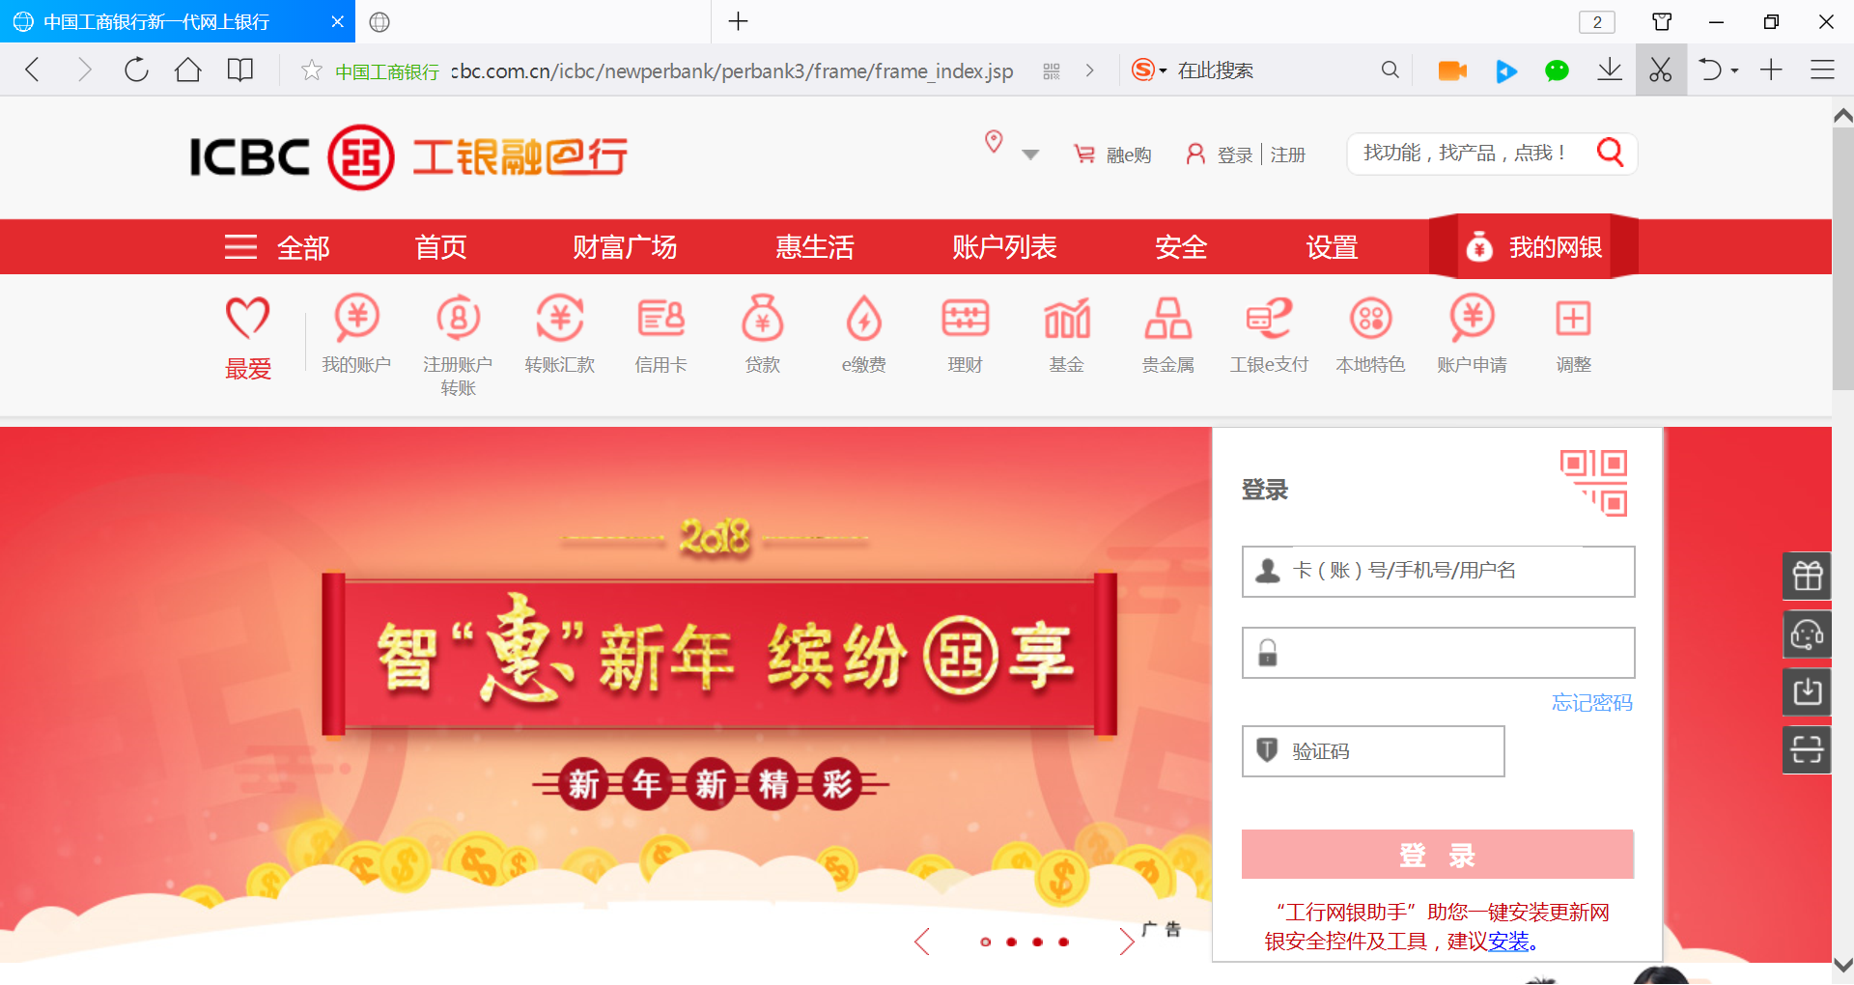

Slide 5
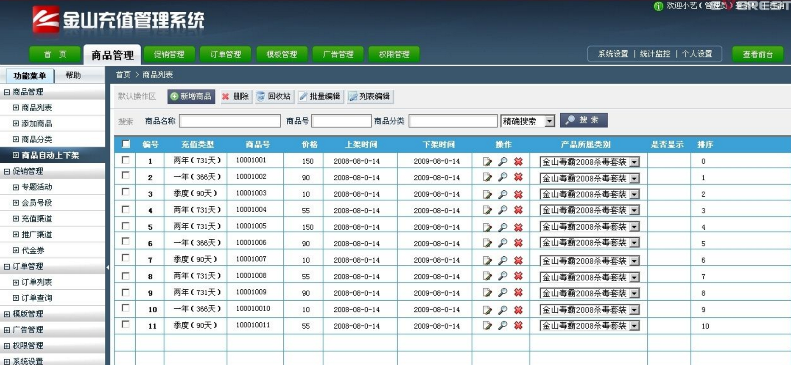

Slide 6
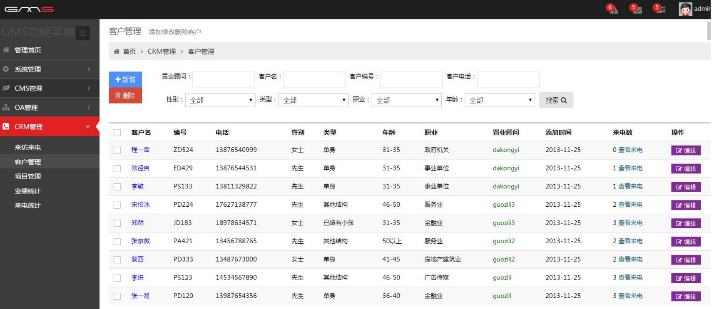

Slide 7
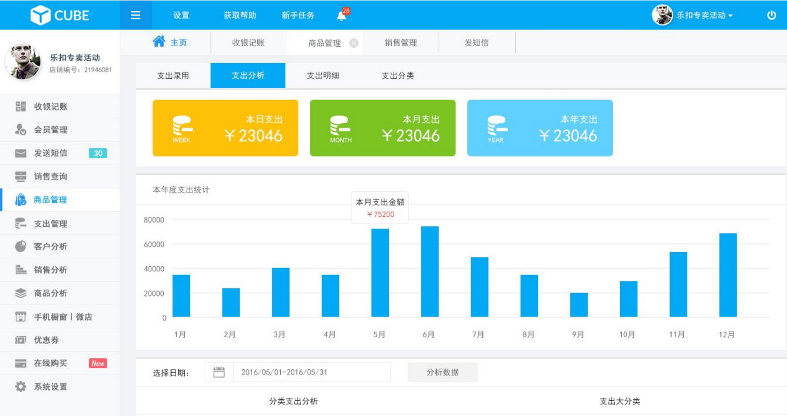

Slide 8
Java的招聘需求及薪资(广州&深圳)

Slide 9
Java的职业规划发展方向
屌丝java程序员
项目组组长：管理一个小团队
技术总监：主要把控项目中技术一块
软件系统架构师：负责整个项目的架构和技术实施方案
技术合伙人：公司的技术一把手，以技术来占公司股份，不需要花钱买
软件营销：成为一个软件方面的销售高手
当IT讲师：传授你的工作经验
创业：与其他好友同事创业，开自己的公司，接外包或者做自己的产品
赚得一定财富后，回老家开小店过小日子

Slide 10
Java的就业前景和形势
领域非常广
Java 技术具有卓越的通用性、高效性、平台移植性和安全性，广泛应用于PC、数据中心、游戏控制台、科学超级计算机、移动电话和互联网，所以说Java的应用领域非常广，同时拥有全球最大的开发者专业社群
需求量大
Java是全球最流行的开发语言，我国的软件开发人才极为缺乏，其中java人才缺口最大，对java软件工程师的需求达到全部需求量的60%-70%，Java又是安卓开发的基础，所以人才的需求又增加一大波。
就业方向非常广
学完可应聘java\h5\android\大数据\架构师等职位。。。
Java是一门世界最好的语言，学会了Java再学习其它语言php,ios,python等非常容易上手
一个星期或者半个月就可以做项目
总结：学了Java，你可以在招聘网上投递的职位非常多

Slide 11
Java的学习方法和建议
跟着上课老师的课程大纲学习，掌握课堂知识点。
勤做笔记，如果上课走神或者没听懂的知识点，记下时间，再倒回去看视频。
复习时看视频，尽量1.5~2倍来看视频,课后多练代码。
尽量老师一边讲课，同学们一边写代码，当场掌握知识点。
不懂的多问老师与同学，因为毕业后，不一定才能能及时帮到你。
要有自己的思维，做一个功能或者需求时，想想有没有另一种方法。
多与同班同学交流，丰富情感生活，以后好互相推荐工作。
脑子累了要休息，尽量不要晚上通宵写代码，身体要紧。
每周或者两周要去参加一个活动,集体打球。
还有一点是学程序开发，有时是枯澡无味的，要忍住无聊和寂寞，特别是Java基础

Slide 12
学习前要谨记一些心态
只要努力掌握课堂知识和老师的建议再加上自己的信心，找份较满意工资的工作是没有问题
一个班不可能每个都拿高薪，工资高的不一定是知识掌握的最好的那位同学。有时高薪看天时地利人和
学习Java找工作，只是你的一个起点，以后你还会学习其它的语言，或者说不干程序员这份工作也说不定。（sina一程序员辞职卖水果）
只要学精一门语言，不用怕以后这门语言不值钱，不用怕以后找不到工作。经验是最值钱的

Slide 13
郭永峰

